Slide 1
Урок по теме: Популяция. Генетический состав популяций
Цель: Расширить и углубить знания о популяции как обязательной и структурной единице вида.
Подготовила Урманова А.Х.
5biologiya.net

Slide 2
Давайте подумаем

Slide 3
Проблемный вопрос:
Популяция или вид –элементарная единица эволюции?

Slide 4
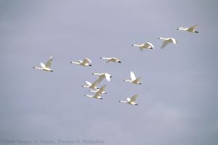
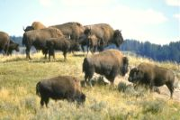
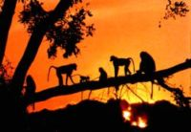
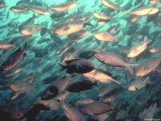
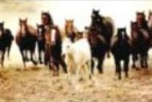
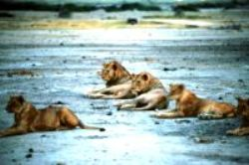
Вид Подвид
Популяции
Стая Стадо Прайд
(табун) (семья)

Slide 5
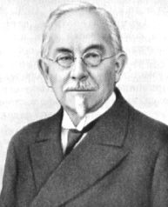
Термин популяция был введен в 1903году В. Иогансеном
Для обозначения неоднородной в генетическом отношении группы особей одного вида в отличии от однородной чистой линии

Slide 6
Проанализируйте следующие определения популяции:
Совокупность особей одного вида, занимающих обособленную территорию в пределах ареала вида, свободно скрещивающихся друг с другими той или иной степени изолированных от других популяций данного вида.
Любая, способная у самовоспроизведению совокупность особей одного вида, более или менее изолированная в пространстве и времени от других аналогичных совокупностей одного и того же вида.
Совокупность особей одного вида, обладающих общим генофондом и занимающих определенную территорию.
Совокупность особей одного вида, в течение длительного времени населяющего определенное пространство, и внутри которой осуществляется, в известной степени панмиксия (скрещивание) и отделенная от других совокупностей той или иной степенью изоляции.

Slide 7
Используйте имеющейся материал для формулирования понятия – популяция
Популяция (от лат. Poрulos – народ, население) -

Slide 8
Характеристики популяции
Экологические: Эволюционно – генетические:
- Ареал - Норма реакции
- Численность особей - Частота генов, генотипов и
- Плотность фенотипов
- Динамика - Внутрипопуляционный
- Возрастной состав полиморфизм
- Половой состав - Генетическое единство

Slide 9
Взаимоотношения организмов в популяциях
Внутрипопуляционные Межпопуляционные
Индивидуальные Групповые
Внутри семьи Внутри колонии Внутри стаи
Влияние факторов:
- конкуренции;
- воздействия хищников;
- обеспеченности ресурсами;
- распространение инфекций, паразитов.
Популяция – это форма существования вида в конкретных условиях среды.

Slide 10
Особенности популяции:
1. Особи одной популяции характеризуются максимальным сходством признаков
Вследствие высокой возможности скрещивания внутри популяции и одинаковым давлением отбора.
2.Популяции генетически разнообразны
Вследствие непрерывно возникающей наследственной изменчивости
3. Популяции одного вида отличаются друг от друга частотой встречаемости тех или иных признаков
В разных условиях существования естественному отбору подвергаются разные признаки
4. Каждая популяция характеризуется своим специфическим набором генов - генофондом

Slide 11
5. В популяциях идет борьба за существование.
6. Действует естественный отбор
Благодаря которому выживают и оставляют потомство лишь особи с полезными в данных условиях изменениями.
7. В зонах ареала, где граничат разные популяции одного вида, происходит обмен генами между ними
Обеспечивающий генетическое единство вида
8. Взаимосвязь между популяциями способствует
Большей изменчивости вида и лучшей приспособленности его к условиям обитания
9. Вследствие относительной генетической изоляции
Каждая популяция эволюционирует независимо от других популяций того же вида
Являясь элементарной единицей эволюции

Slide 12
Типы популяций
Географические Экологические Локальные Элементарные
Лес в Подмосковье Клесты обита- Грызуны на Семья грызунов
и на Урале ющие в еловом склонах и дне
и сосновом оврага
лесу

Slide 13
Ответьте на поставленные вопросы:
Может ли отдельная особь быть единицей эволюции?
2. Может ли вид быть единицей эволюции?
Почему популяцию считают единицей эволюции? Объясните.
Ответьте на вопросы тестового задания:

Slide 14
Популяции разных видов отличаются
Размерами Численностью Возрастным Формами
особей и половым совместного
составом существования

Slide 15
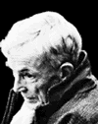
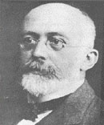
Закономерности наследования признаков
Автогамных популяциях Аллогамных популяциях
Особям этих популяций Особям этих популяций свойственно самооплодот- свойственно раздельнопо-
ворение лость и перекрестноопы-
ляемость
Изучал датский ботаник Установили в 1908
В. Иогансен Дж. Харди и В. Вайнберг
закономерность, полу-
чившая название закона
Харди-Вайнберга

Slide 16
Закон Харди-Вайнберга
В идеальной популяции частоты аллелей и генотипов постоянны.
При условии:
- численность особей популяции достаточно велика;
- спаривание (панмиксия) происходит случайным образом;
- мутационный процесс отсутствует;
- отсутствует обмен генами (дрейф генов, поток генов, волны жизни) с другими популяциями;
- естественный отбор отсутствует (т.е. особи с разными генотипами одинаково плодовиты и жизнеспособны).

Slide 17
Алгоритм применения Закона Харди Вайнберга
Допустим, что в популяции свободно скрещиваются особи с генотипами АА и аа.
F₁ генотип потомства - Аа
F₂ произойдет расщепление -1АА: 2Аа:1аа
Обозначим:
частоту доминантного аллеля - p
частоту рецессивного аллеля - g²
То частота этих аллелей в F₁ будет:
Р Аа . Аа
 | А (р) | А( q )
А (р) | АА (p²⁾ | Аа (pq)
a(q ) | Аа(pq) | Аа (q²⁾

Slide 18
Обозначение
Р - частота доминантного аллеля
g - частота рецессивного аллеля
p² - гомозиготный доминантный генотип
2pq - гетерозиготный генотип
q²- гомозиготный рецессивный генотип.
Сумма встречаемости всех трех генотипов - АА, Аа, аа =1, то
частота встречаемости каждого генотипа будет следующей:
1АА : 2Аа : аа
0,25 : 0,50 : 0.25

Slide 19
Используя закон Харди -Вайнберга, можно вычислить частоту встречаемости в популяции любого доминантного и рецессивного гена, а также различных генотипов, пользуясь формулами:
Для определения частоты встречаемости Генотипов: | P² + 2 pq + q² =1
Для определения частоты встречаемости Генов | P + q = 1

Slide 20
Практическая работа: «Моделирование закона Харди-Вайнберга (работа выполняется в группах)
Цель: выяснить частоту всех возможных генотипов, образуемых различным сочетанием данных аллельных генов.
Оборудование: мешочки с шариками (60 белых и 40 красных), три сосуда.
Ход работы: 1. Красные шарики моделируют доминантный ген А, белые - рецессивный ген а.
2. Вытаскивайте из мешочка по 2 шарика одновременно.
3. Записывайте какие комбинации шариков по цвету наблюдаются.
4. Подсчитайте число каждой комбинации: сколько раз вытащили два красных шарика? Сколько раз - красный и белый шарики? Сколько раз вытащили два белых? Запишите полученные вами цифры.
5. Обобщите ваши данные: какова вероятность вытащить оба красных шарика? Оба белых? Белый и красный?
6. По полученным вами цифрам определите частоту генотипов АА, Аа и аа в данной модельной популяции.
7. Укладываются ли ваши данные в формулу Харди-Вайнберга
P^{2(АА)} + 2 pq(Аа) + q^{2(аа)} =1 ?
8. Обобщите данные всего класса. Согласуются ли они с законом Харди-Вайнберга? Сделайте вывод по результатам работы.

Slide 21
Давайте подумаем!
1.Сформулируйте закон о состоянии популяционного равновесия.
2.При каких условиях соблюдается закон Харди-Вайнберга?
3.Почему проявление закона Харди-Вайнберга можно обнаружить только при бесконечно большой численности популяции?

